Slide 1
МНОГОФУНКЦИОНАЛЬНЫЙ АКТОВЫЙ ЗАЛ
Муниципальное общеобразовательное бюджетное учреждение средняя общеобразовательная школа № 85 города Сочи имени Авджяна Варткеса Вагановича
Г. Сочи, 2023 г.

Slide 2
СЦЕНА
Так выглядит сейчас
Планируемый результат

Slide 3
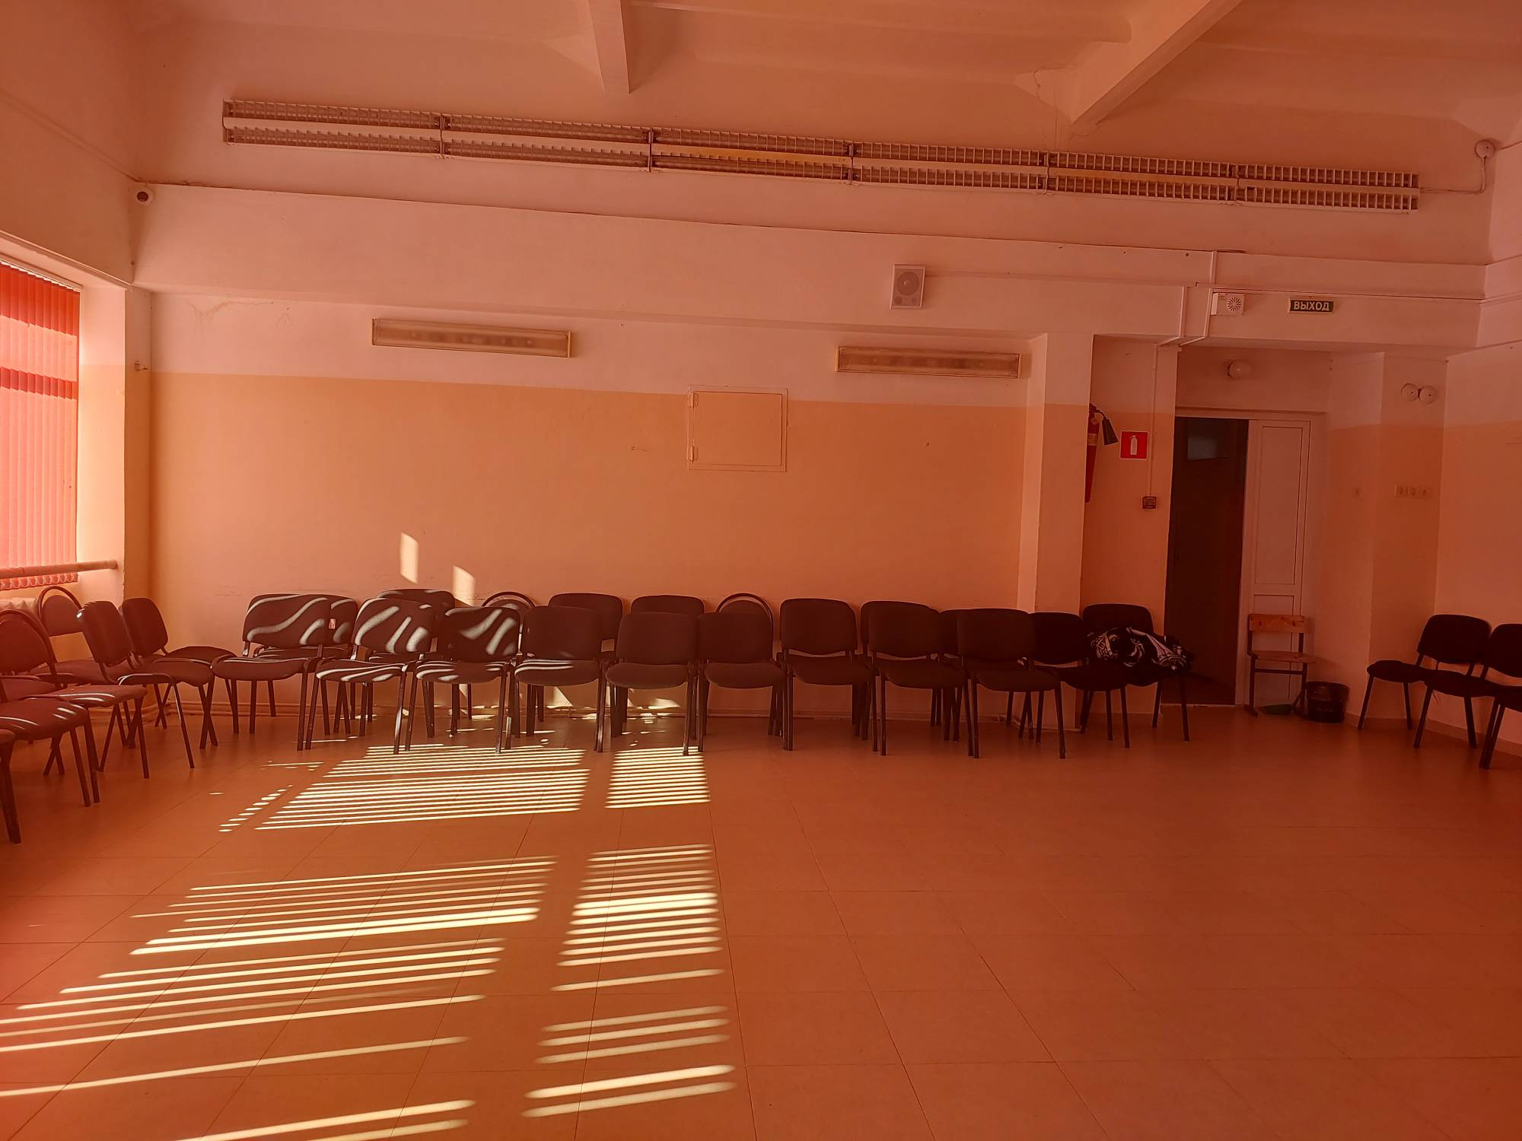
Задняя стена

Slide 4
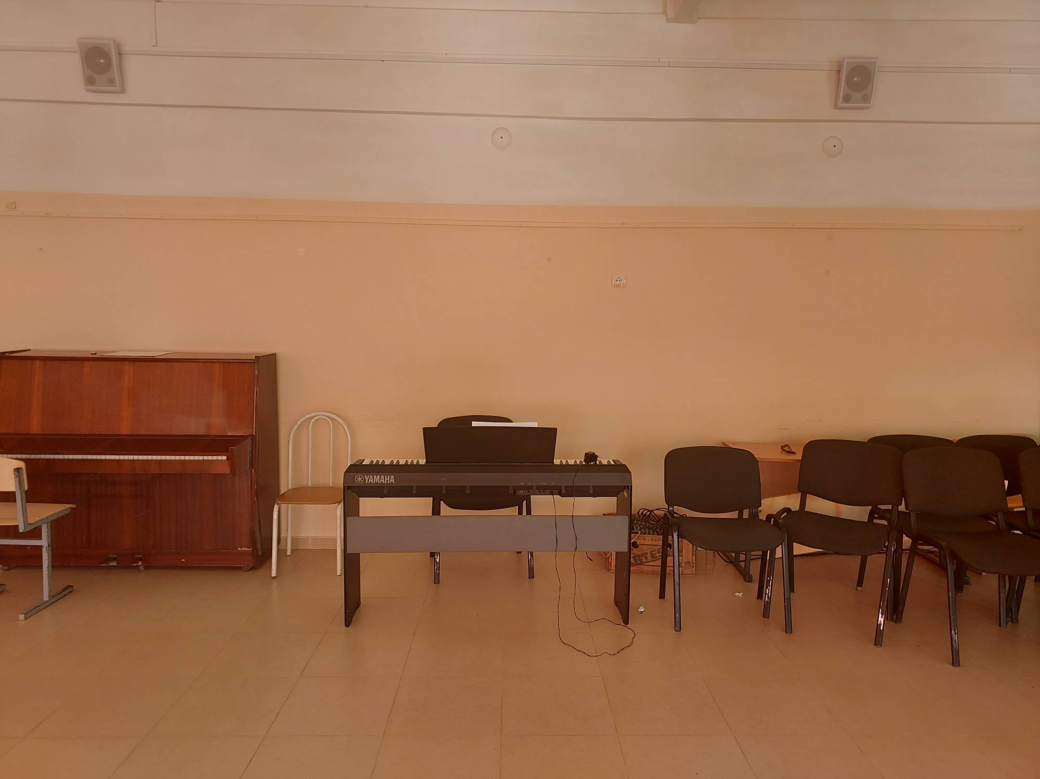
МЕСТО ДЛЯ АППАРАТУРЫ

Slide 5
БЛАГОДАРИМ ЗА ВНИМАНИЕ!

